Slide 1
회귀분석 3장 연습문제
정보통계학과 20210853 이민희

Slide 2
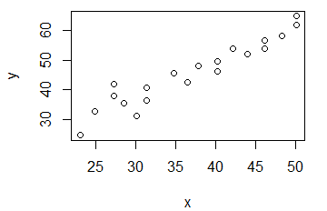
3.5(a)
> #3.5
> x=c(28.5,48.3,40.2,34.8,50.1,44.0,27.2,37.8,27.2,46.1,31.3,50.1,31.3,24.8,42.2,23.0,30.1,36.5,40.2,46.1)
> y=c(35.4,58.2,46.1,45.5,64.8,52.0,37.9,48.2,41.8,54.0,40.8,61.9,36.5,32.7,53.8,24.6,31.2,42.6,49.6,56.6)
>
> #3.5(a)
> plot(x,y)

Slide 3
3.5(b)
> #3.5(b)
> cor(x,y)
[1] 0.9540002
# 상관계수는 0.9540002 이다.

Slide 4
3.5(c)
> #3.5(c)
> out=lm(y~x)
> summary(out)
Call:
lm(formula = y ~ x)
Residuals:
Min 1Q Median 3Q Max
-6.4007 -2.4524 0.1399 1.8297 7.6125
Coefficients:
Estimate Std. Error t value Pr(>|t|)
(Intercept) 2.17407 3.30974 0.657 0.52
x 1.17696 0.08718 13.500 7.41e-11 ***
---
Signif. codes: 0 ‘***’ 0.001 ‘**’ 0.01 ‘*’ 0.05 ‘.’ 0.1 ‘ ’ 1
Residual standard error: 3.332 on 18 degrees of freedom
Multiple R-squared: 0.9101, Adjusted R-squared: 0.9051
F-statistic: 182.3 on 1 and 18 DF, p-value: 7.409e-11
#추정식
# Yhat=2.17407+1.17696X

Slide 5
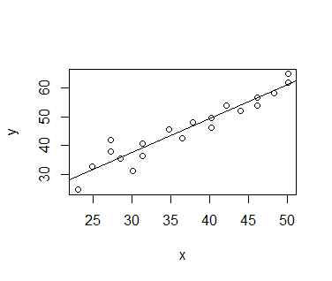
3.5(d)
> #3.5(d)
> abline(out)

Slide 6
3.5(e)
> #3.5(e)
> out=lm(y~x)
> summary(out)
Call:
lm(formula = y ~ x)
Residuals:
Min 1Q Median 3Q Max
-6.4007 -2.4524 0.1399 1.8297 7.6125
Coefficients:
Estimate Std. Error t value Pr(>|t|)
(Intercept) 2.17407 3.30974 0.657 0.52
x 1.17696 0.08718 13.500 7.41e-11 ***
---
Signif. codes: 0 ‘***’ 0.001 ‘**’ 0.01 ‘*’ 0.05 ‘.’ 0.1 ‘ ’ 1
Residual standard error: 3.332 on 18 degrees of freedom
Multiple R-squared: 0.9101, Adjusted R-squared: 0.9051
F-statistic: 182.3 on 1 and 18 DF, p-value: 7.409e-11
#기울기 회귀계수에 대한 유의성 검정으로
H0: β1 = 0 대해 H1: β1 ≠ 0
에 대한 t-통계량은 13.500이며 p-값=7.41e-11<0.05으로
유의수준 5%에 대해서 H0를 기각하게 되므로 추정된
회귀계수는 유의하다.

Slide 7
3.5(f)
> #3.5(f)
> confint(out,level=0.95)
2.5 % 97.5 %
(Intercept) -4.7794460 9.127581
x 0.9938056 1.360124
#기울기에 대한 신뢰구간은(0.9938056, 1.360124)이다

Slide 8
3.5(g)
> #3.5(e)
> out=lm(y~x)
> summary(out)
Call:
lm(formula = y ~ x)
Residuals:
Min 1Q Median 3Q Max
-6.4007 -2.4524 0.1399 1.8297 7.6125
Coefficients:
Estimate Std. Error t value Pr(>|t|)
(Intercept) 2.17407 3.30974 0.657 0.52
x 1.17696 0.08718 13.500 7.41e-11 ***
---
Signif. codes: 0 ‘***’ 0.001 ‘**’ 0.01 ‘*’ 0.05 ‘.’ 0.1 ‘ ’ 1
Residual standard error: 3.332 on 18 degrees of freedom
Multiple R-squared: 0.9101, Adjusted R-squared: 0.9051
F-statistic: 182.3 on 1 and 18 DF, p-value: 7.409e-11
#Multiple R-Squared:0.9101 으로
결정계수의 값은 0.9101이다. 값이 1과 가까우므로 추정된
회귀직선의 설명력이 높은 편이다.

Slide 9
3.5(h)
> #3.5(h)
> residuals(out) #잔차
1 2 3 4
-0.3175678 -0.8214733 -3.3880574 2.3675532
5 6 7 8
3.6599898 -1.9605241 3.7124866 1.5366584
9 10 11 12
7.6124866 -2.4321505 1.7869304 0.7599898
13 14 15 16
-2.5130696 1.3372025 1.9580127 -4.6442607
17 18 19 20
-6.4007117 -2.5332872 0.1119426 0.1678495
> deviance(out) #잔차제곱합
[1] 199.8129

Slide 10
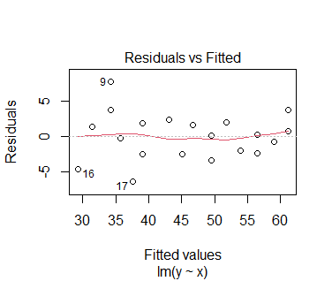
3.5(i)
#오차의 독립성은 선형모형에서 오차항에 대한 가정이다. 독립성 검정으로 Durbin-Watson검정을 할 수 있다. 검정의 결과가 p-value=0.3465이므로 독립성을 만족한다.
> #3.5(i)
> plot(out)
> library(lmtest)
> dwtest(out)
Durbin-Watson test
data: out
DW = 1.8085, p-value = 0.3465
alternative hypothesis: true autocorrelation is greater than 0

Slide 11
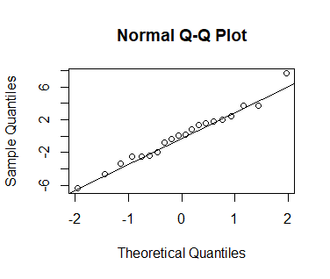
3.5(j)
> #3.5(j)
> qqnorm(residuals(out))
> qqline(residuals(out))
#45도선 부근에 표본 점들이 모여 있다면 이 데이터가 이론의 분포 가정에 부합된다는 것을 의미한다.

Slide 12
3.5(k)
> #3.5(k)
> predict(out,newdata=data.frame(x=50))
1
61.02231
#캠페인 비용이 50일 때 선거참여비율 예측값
#61.02231

Slide 13
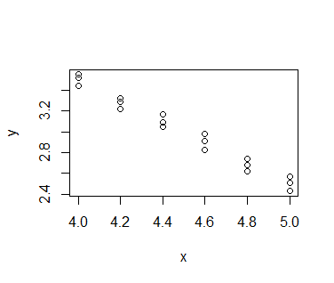
3.9(a)
> #3.9
> y=c(2.51,2.57,2.43,2.62,2.74,2.68,2.83,2.91,2.98,3.17,3.05,3.09,3.32,3.22,3.29,3.44,3.52,3.55)
> x=c(5.0,5.0,5.0,4.8,4.8,4.8,4.6,4.6,4.6,4.4,4.4,4.4,4.2,4.2,4.2,4.0,4.0,4.0)
> #3.9(a)
> plot(x,y)

Slide 14
3.9(b)
> #3.9(b)
> cor(x,y)
[1] -0.9882052
# 상관계수는 -0.9882052 이다.

Slide 15
3.9(c)
> #3.9(c)
> fish=lm(y~x)
> summary(fish)
Call:
lm(formula = y ~ x)
Residuals:
Min 1Q Median 3Q Max
-0.076127 -0.052294 0.004254 0.039254 0.084254
Coefficients:
Estimate Std. Error t value Pr(>|t|)
(Intercept) 7.48698 0.17450 42.91 < 2e-16 ***
x -0.99810 0.03867 -25.81 1.82e-14 ***
---
Signif. codes: 0 ‘***’ 0.001 ‘**’ 0.01 ‘*’ 0.05 ‘.’ 0.1 ‘ ’ 1
Residual standard error: 0.05603 on 16 degrees of freedom
Multiple R-squared: 0.9765, Adjusted R-squared: 0.9751
F-statistic: 666.3 on 1 and 16 DF, p-value: 1.815e-14
#추정식
# Yhat= 7.48698 -0.99810 X

Slide 16
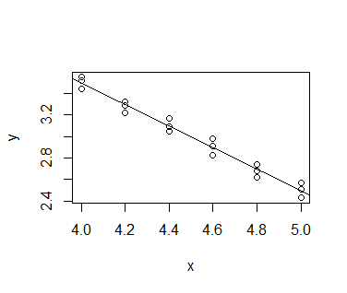
3.9(d)
> #3.9(d)
> abline(fish)

Slide 17
3.9(e)
> #3.9(e)
> fish=lm(y~x)
> summary(fish)
Call:
lm(formula = y ~ x)
Residuals:
Min 1Q Median 3Q Max
-0.076127 -0.052294 0.004254 0.039254 0.084254
Coefficients:
Estimate Std. Error t value Pr(>|t|)
(Intercept) 7.48698 0.17450 42.91 < 2e-16 ***
x -0.99810 0.03867 -25.81 1.82e-14 ***
---
Signif. codes: 0 ‘***’ 0.001 ‘**’ 0.01 ‘*’ 0.05 ‘.’ 0.1 ‘ ’ 1
Residual standard error: 0.05603 on 16 degrees of freedom
Multiple R-squared: 0.9765, Adjusted R-squared: 0.9751
F-statistic: 666.3 on 1 and 16 DF, p-value: 1.815e-14
#기울기 회귀계수에 대한 유의성 검정으로
H0: β1 = 0 대해 H1: β1 ≠ 0
에 대한 t-통계량은 -25.81 이며 p-값= 1.82e-14 <0.05으로
유의수준 5%에 대해서 H0를 기각하게 되므로 추정된
회귀계수는 유의하다.

Slide 18
3.9(f)
> #3.9(f)
> confint(fish,level=0.95)
2.5 % 97.5 %
(Intercept) 7.117056 7.8569127
x -1.080066 -0.9161247
#기울기에 대한 신뢰구간은(-1.080066, -0.9161247)이다

Slide 19
3.9(g)
> #3.9(g)
> out=lm(y~x)
> summary(fish)
Call:
lm(formula = y ~ x)
Residuals:
Min 1Q Median 3Q Max
-0.076127 -0.052294 0.004254 0.039254 0.084254
Coefficients:
Estimate Std. Error t value Pr(>|t|)
(Intercept) 7.48698 0.17450 42.91 < 2e-16 ***
x -0.99810 0.03867 -25.81 1.82e-14 ***
---
Signif. codes: 0 ‘***’ 0.001 ‘**’ 0.01 ‘*’ 0.05 ‘.’ 0.1 ‘ ’ 1
Residual standard error: 0.05603 on 16 degrees of freedom
Multiple R-squared: 0.9765, Adjusted R-squared: 0.9751
F-statistic: 666.3 on 1 and 16 DF, p-value: 1.815e-14
#Multiple R-Squared: 0.9765 으로
결정계수의 값은 0.9765 이다. 값이 1과 가까우므로 추정된
회귀직선의 설명력이 높은 편이다.

Slide 20
3.9(h)
> #3.9(h)
> residuals(fish) #잔차
1 2 3 4 5 6 7
0.013492063 0.073492063 -0.066507937 -0.076126984 0.043873016 -0.016126984 -0.065746032
8 9 10 11 12 13 14
0.014253968 0.084253968 0.074634921 -0.045365079 -0.005365079 0.025015873 -0.074984127
15 16 17 18
-0.004984127 -0.054603175 0.025396825 0.055396825
> deviance(fish) #잔차제곱합
[1] 0.05023683

Slide 21
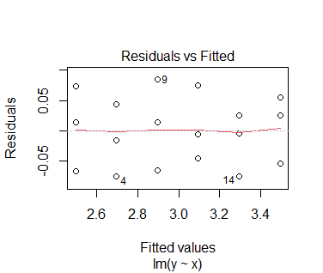
3.9(i)
#오차의 독립성은 선형모형에서 오차항에 대한 가정이다. 독립성 검정으로 Durbin-Watson검정을 할 수 있다. 검정의 결과가 p-value=0.3332이므로 독립성을 만족한다.
> #3.9(i)
> plot(fish)
> library(lmtest)
> dwtest(fish)
Durbin-Watson test
data: fish
DW = 1.9255, p-value = 0.3332
alternative hypothesis: true autocorrelation is greater than 0

Slide 22
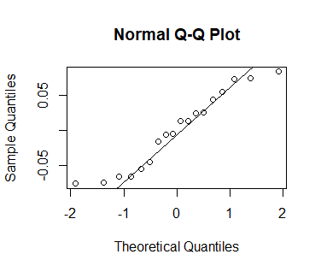
3.9(j)
> #3.9(j)
> qqnorm(residuals(fish))
> qqline(residuals(fish))
#45도선 부근에 표본 점들이 모여 있다면 이 데이터가 이론의 분포 가정에 부합된다는 것을 의미한다.

Slide 23
3.9(k)
> #3.9(k)
> predict(fish,newdata=data.frame(x=5.5))
1
1.99746
> #오염물질양이 5.5일 때 생존시간 예측값
#1.99746

